Slide 1
Zhao Jing
Michael Anti

Slide 2
Michael Anti
Přední Čínský bloger
V roce 2003 píše pro The Washington Post a New York Times v Pekingu
Kritický protivládní blog – zrušen roku 2005 Microsoftem na žádost Čínské vlády

Slide 3
Objevení Internetu
V roce 1998 „objevil“ internet
  Prohlédnutí propagandy (Protijaponská propaganda, Masakr studentů)
  Ihned začíná blogovat
  Možná jeden z prvních blogerů, píšících o politických tématech
  Nebere si servítky a „opře se“ do vlády

Slide 4
Blogeři v Číně
Internet jako zdroj i médium
Zpočátku orientovaní podle Taiwanu, Hongkongu
Aktuálně sdílení informací uvnitř Číny: mikroblogy – Weibo
  Silně cenzurovaný (nelze vyhledávat např. Jméno čínského prezidenta)

Slide 5
Cenzura v Číně
90% lidí si myslí, že cenzura není žádný problém (2011)
Zakázány pouze věci, jenž se dotýkají životních zájmů strany
  Povolena kritika lokálních vlád, sociálních problémů
Vězení prakticky nehrozí
  Dokud se neorganizuje opoziční stranu, kolektivní akci
Cenzura:
  Tibet, Studentské demonstrace 1989, historie, Liu Xiabo
  Mazání vět, jenž mají potenciál spojit lidi

Slide 6
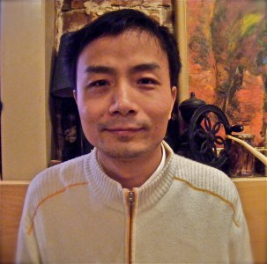
Děkuji za pozornost

